Slide 1
Отчет об исполнении бюджета Красновишерского муниципального района за 2015 год

Slide 2
Доходы бюджета Красновишерского муниципального района за 2015 год в разрезе видов доходов

Slide 3
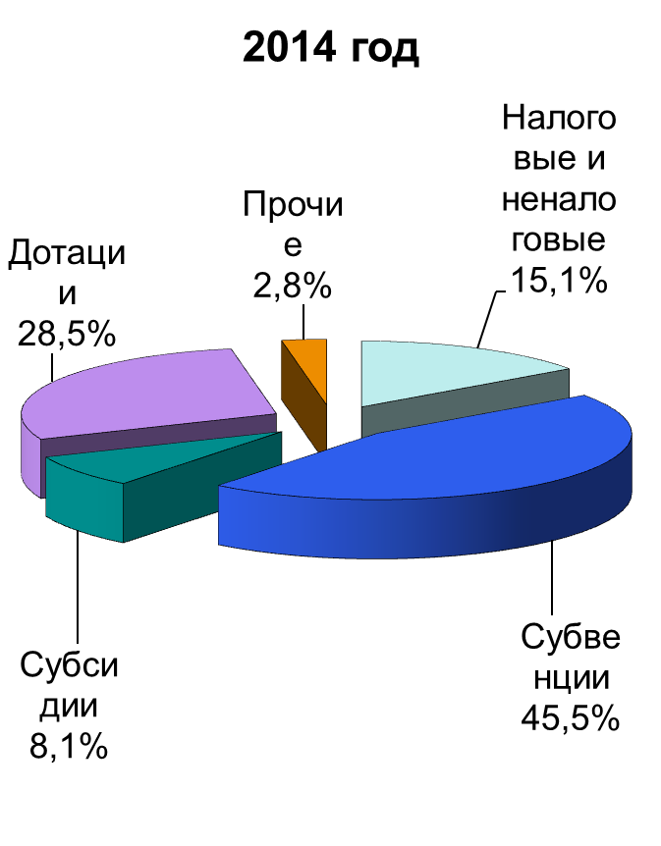
Структура основных видов доходов бюджета Красновишерского муниципального района в 2014-2015 г., %

Slide 4
Исполнение плана по доходам бюджета за 2015 год
Исполнение плана по доходам – 97,9%

Slide 5
Динамика поступления налоговых и неналоговых доходов, тыс. руб.

Slide 6
Динамика поступления налоговых доходов, тыс. руб.

Slide 7
Динамика поступления НДФЛ, тыс. руб.

Slide 8
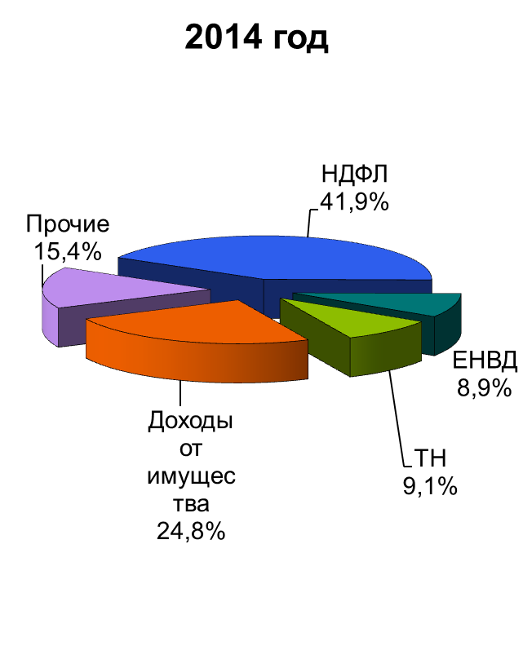
Сравнительный анализ структуры налоговых и неналоговых доходов бюджета

Slide 9
Исполнение плана по основным источникам налоговых и неналоговых поступлений доходов
94,8 %

Slide 10
Структура доходов поселений, %

Slide 11
Сравнение исполнения плана по налоговым и неналоговым доходам в разрезе МО за 2015 год, %
107,5%
11
Notes:
11

Slide 12
Исполнение консолидированного бюджета района по расходам
 | План, тыс. руб. | Факт, тыс. руб. | Испол-нение | Отклоне-ние
Общегосударственные вопросы | 68 968 | 60 334 | 87,5% | - 8 634
Национальная оборона | 390 | 390 | 100 %
Национальная безопасность | 3 851 | 3 807 | 98,9% | 44
Национальная экономика | 117 815 | 96 401 | 81,8 % | - 21 414
Жилищно-коммунальное х-во | 76 202 | 71 485 | 93,8% | - 4 717
Охрана окружающей среды | 612 | 612 | 100 %
Образование | 436 446 | 414 038 | 94,9 % | - 22 408
Культура | 35 614 | 34 731 | 97,5% | 883
Социальная политика | 36 659 | 32 661 | 89,1% | - 3 998
Физическая культура и спорт | 11 439 | 7 763 | 67,9% | - 3 676
ВСЕГО: | 787 996 | 722 222 | 91,7 % | - 65 774

Slide 13
Исполнение бюджета Красновишерского района по расходам за 2015 год
 | План, тыс.руб | Факт тыс.руб | Испол-нение | Отклоне-ние
Общегосударственные вопросы | 44 715 | 36 762 | 82,2 % | - 7 953
Национальная безопасность | 1 481 | 1 481 | 100 %
Национальная экономика | 102 235 | 81 366 | 79,6 % | - 20 869
Жилищно-коммунальное хоз-во | 19 518 | 18 624 | 95,4 % | - 893
Охрана окружающей среды | 612 | 612 | 100 % | -
Образование | 436 446 | 414 038 | 94,9 % | - 22 408
Культура | 27 630 | 26 747 | 96,8 % | 883
Социальная политика | 36 456 | 32 475 | 89,1 % | - 3 981
Физкультура и спорт | 5 523 | 1 848 | 33,5 % | 3 675
Межбюджетные трансферты | 39 938 | 39 938 | 100 % | -
ВСЕГО: | 714 554 | 653 892 | 91,5 % | - 60 662

Slide 14
Исполнение плана по расходам бюджета за 2015 год
Исполнение плана по расходам – 91,5%

Slide 15
Анализ расходов бюджета района, тыс. руб.
 | 2014 | 2015 | Отклонение
ВСЕГО: | 859 183 | 653 892 | - 205 291
Общегосударственные вопросы | 38 629 | 36 762 | - 1 867
Национальная безопасность | 292 | 1 481 | + 1 189
Национальная экономика | 294 064 | 81 366 | - 212 698
Жилищно-коммунальное х-во | 19 740 | 18 624 | - 1 116
Охрана окружающей среды | 629 | 612 | - 17
Образование | 375 012 | 414 038 | + 39 026
Культура | 29 073 | 26 747 | - 2 326
Социальная политика | 31 689 | 32 475 | + 786
Физкультура и спорт | 4 587 | 1 848 | - 2 739
Межбюджетные трансферты | 65 468 | 39 938 | - 25 530

Slide 16
Структура расходов бюджета района
Расходы социальной направленности – 72,7%

Slide 17
Структура расходов поселений
Расходы на ЖКХ и экономику – 65,1%

Slide 18
Исполнение плана по расходам в разрезе МО, %

Slide 19
Доля расходов на содержание ОМСУ в общем объеме расходов бюджетов поселений, %

Slide 20
Расходы на содержание ОМСУ, тыс. руб.
97,3%

Slide 21
Динамика роста (снижения) детей, посещающих образовательные учреждения
- 52
- 23

Slide 22
Динамика заработной платы отдельных категорий работников, руб.

Slide 23
Сведения об остатках бюджетных средств на едином счете бюджета района, тыс. руб.
Остаток средств бюджета по состоянию на 01.01.2016 г. | 71 315,1
в том числе:
средства бюджетов поселений | 6 119,2
средства районного бюджета | 65 196,0

Slide 24
Исполнение муниципальных программ
 | план | факт | Исполн.
«Развитие образования» | 429624 | 404638 | 94,2%
«Развитие культуры» | 28 415 | 27 530 | 96,9 %
«Развитие ФиС и туризма» | 5 523 | 1 848 | 33,5 %
«Семья и дети Вишеры» | 24 291 | 23 007 | 94,7%
Обеспечение безопасности жизнедеятельности населения | 2 098 | 2 098 | 100 %
Экономическое развитие | 17 373 | 17 321 | 99,7 %
Развитие транспортной системы | 84 442 | 64 045 | 75,8 %
Управление имуществом и ЗР | 1 469 | 1 288 | 87,6%
Итого, тыс. руб. | 593235 | 541775 | 91,3 %

Slide 25
Программная структура бюджета

Slide 26
Уровень дотационности бюджетов в разрезе МО
26
Notes:
26

Slide 27
Динамика оказания финансовой помощи поселениям в 2014-2015 гг.

Slide 28
Утвердить:
ДОХОДЫ | 653 136,8 тыс. руб.
РАСХОДЫ | 653 891,6 тыс. руб.
ДЕФИЦИТ | 754,8 тыс. руб.
МУНИЦИПАЛЬНЫЙ ДОЛГ | 0

